Slide 1
ИГРА "ЧТО ПЕРЕПУТАЛ ХУДОЖНИК?"
Подготовила учитель-логопед Полякова А.Е.

Slide 2
ЗАДАЧИ:
расширять словарный запас;
развивать у детей внимание, логическое мышление, связную речь и воображение.

Slide 3
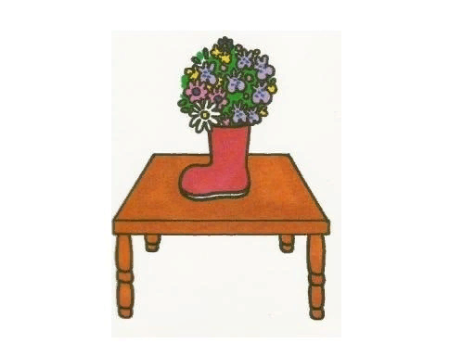

Slide 4
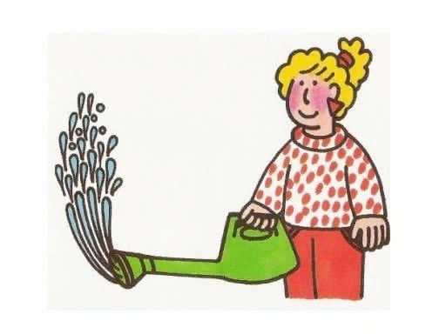

Slide 7
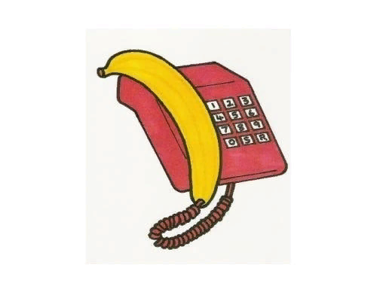

Slide 8
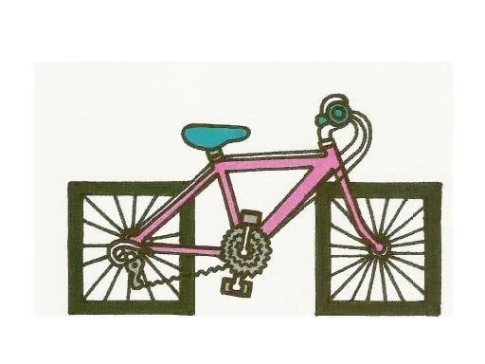

Slide 9
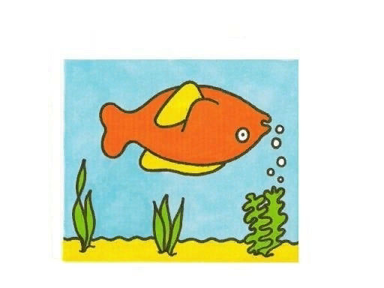

Slide 10
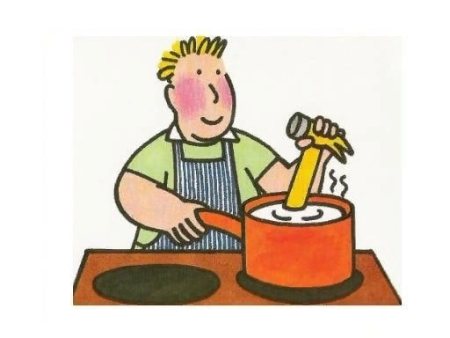

Slide 11
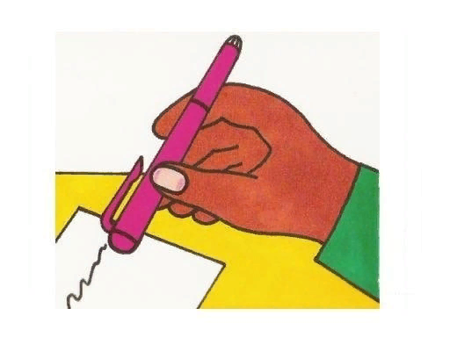

Slide 12
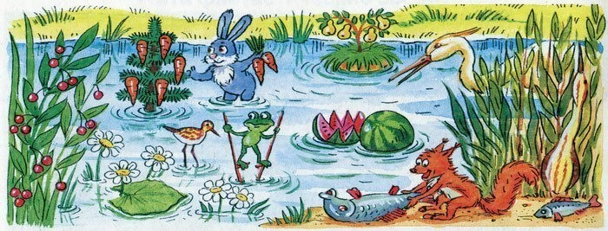

Slide 13
